Slide 1
六年級英文

Slide 2
Hello!
I am Ms. Hsu
Nice to meet you, again.
I

Slide 3
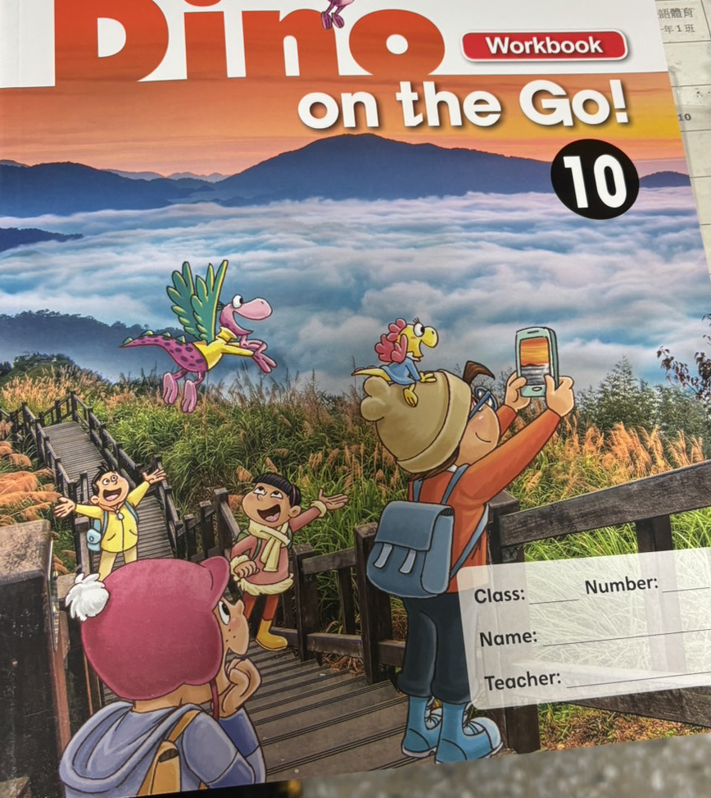
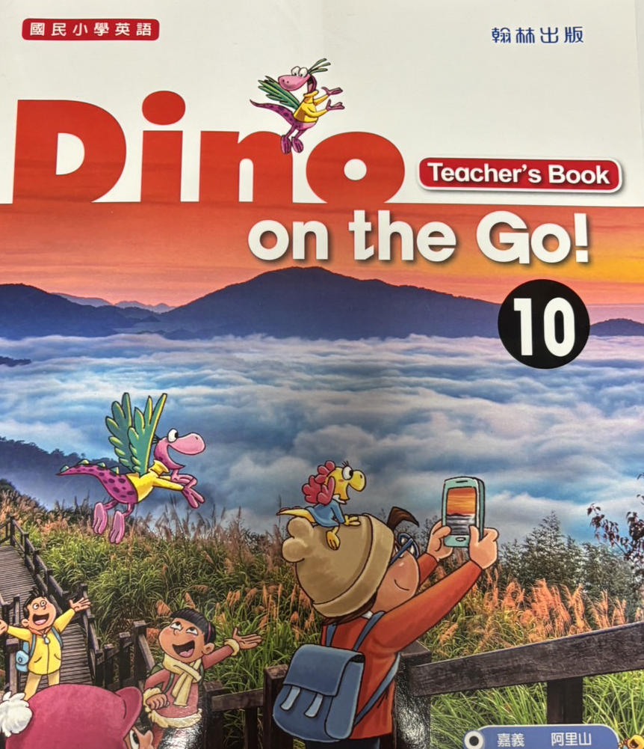
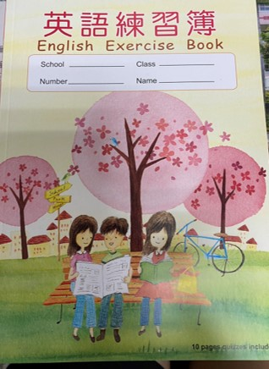
教材介紹

Slide 4
教學目標
提升對英文的 →興趣→動機
上課方式：
任務導向 Task-based Learning
團隊合作 Teamwork

Slide 5
評量方式
紙筆評量 ： 40%
期中+期末考
多元評量 ：
60%
口說 / 聽力
活動表現 / 課堂參與
學習態度 / 作業書寫

Slide 6
重要活動
期中評量
4/ 2 4
畢業考
6/ 5

Slide 7
重要活動
說好話
拿紅包
猜燈謎
英語情境
中心

Slide 8
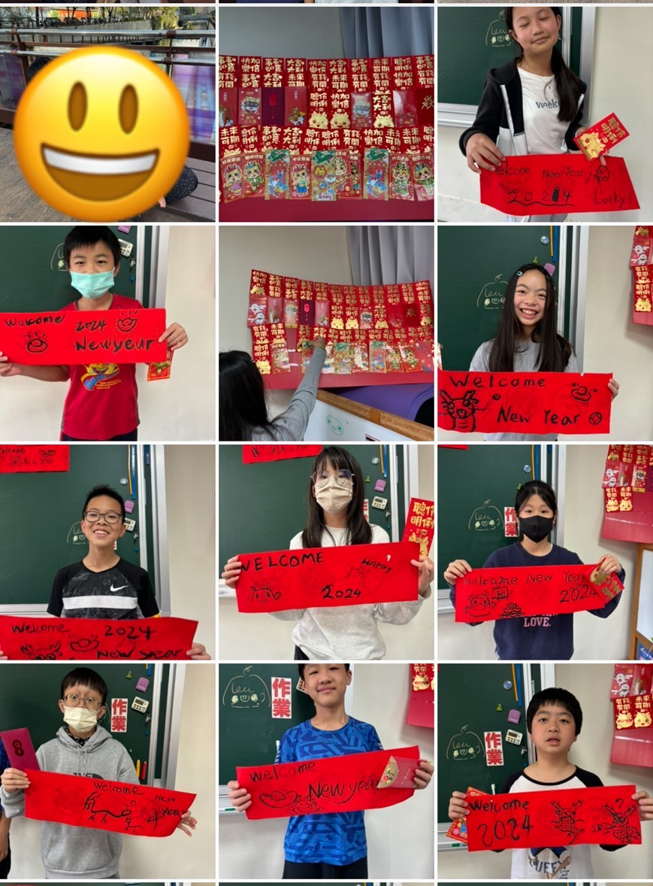
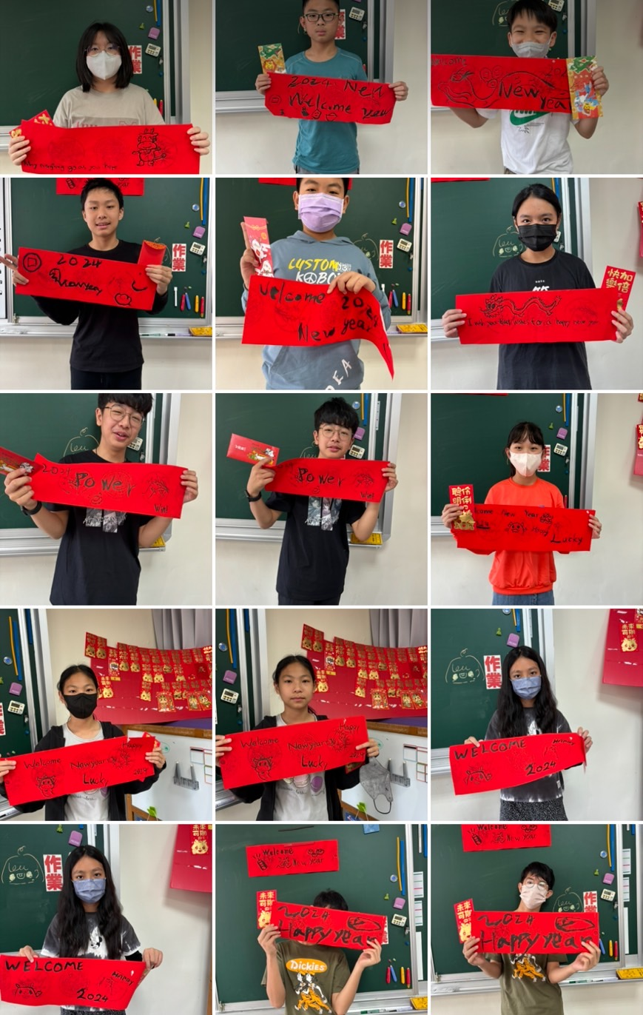
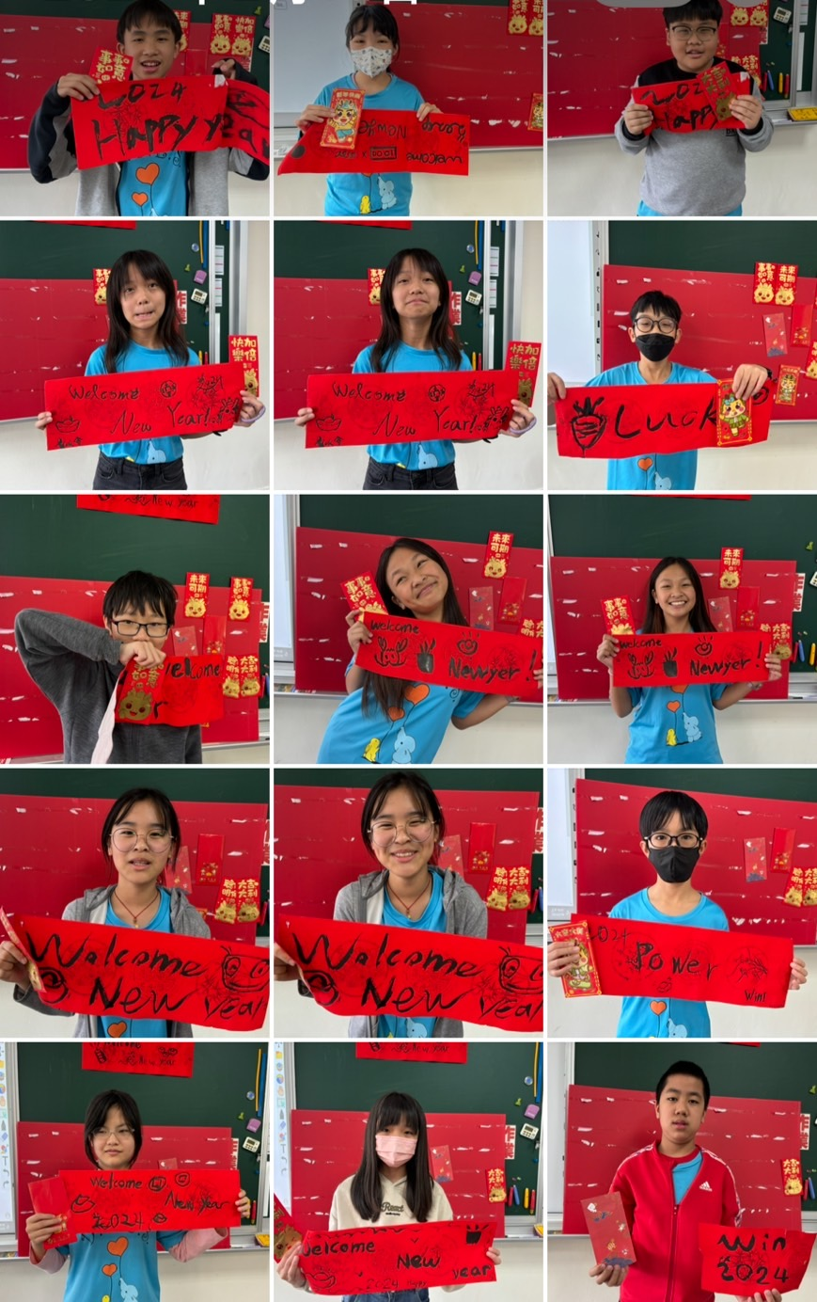
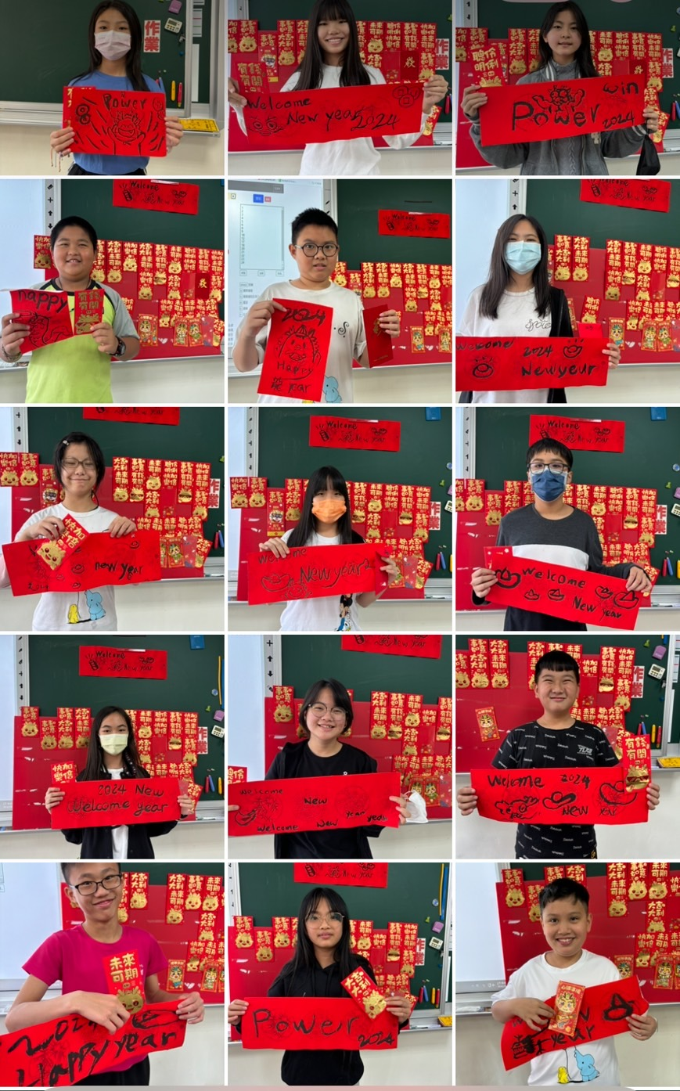
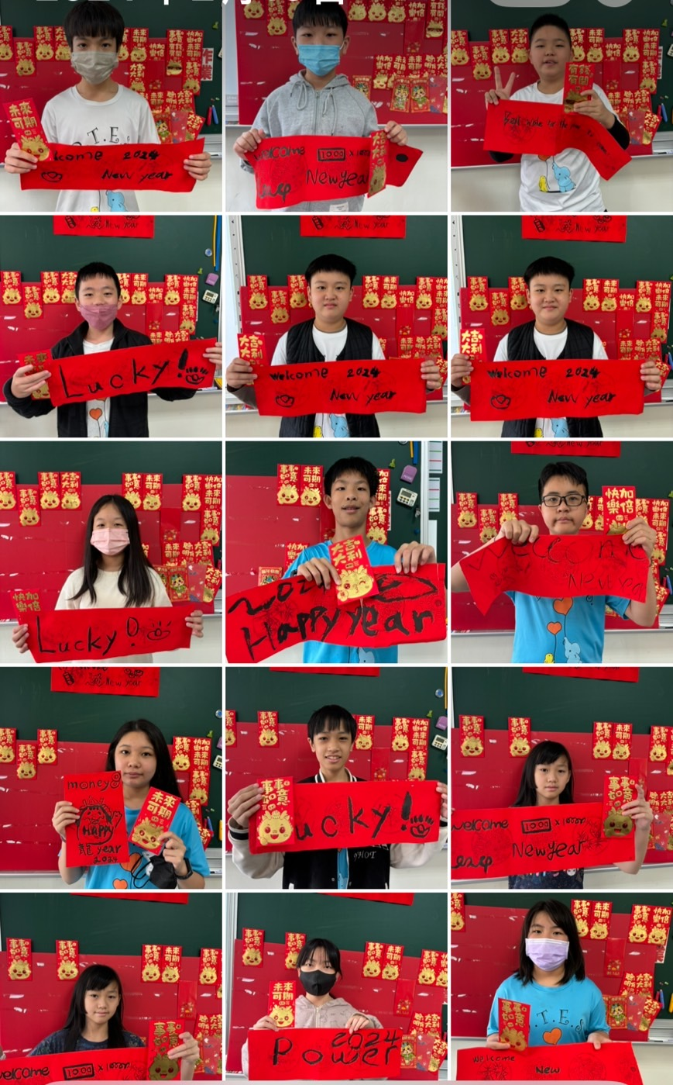

Slide 9
上課時間
Monday
Wednesday
Friday

Slide 10
教學活動回顧
https://www.magisto.com/video/K0AQKVsbHW08BB9pYw?l=vsm&o=i&c=c

Slide 11
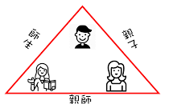
Thanks!
Any questions? You can find me at:
聯絡簿~~
電話25965407*820

Slide 12
Thank you
聯絡簿~~
電話25965407*820

